Slide 1

Домашний театр

Slide 2
Театрализованные игры пользуются неизменной любовью у детей. Дети с удовольствием включаются в игру: отвечают на вопросы кукол, выполняют их просьбы, дают советы, перевоплощаются в тот или иной образ. Они смеются и плачут вместе с куклами, предупреждают их об опасностях, готовы всегда прийти на помощь своим героям. Кукольный театр полезно иметь везде, где находятся дети: в школе, в детском саду, дома, в летнем детском лагере, в детской больнице и т.д.
Театрализованная деятельность развивает эмоциональную сферу ребенка, помогает сочувствовать персонажам и сопереживать происходящим событиям. У детей развивается коммуникабельность, умение сотрудничать, чувство коллективизма, ответственность, дети учатся импровизировать, проявлять свою индивидуальность. Организованные театрализованные игры наполняют детскую деятельность яркими впечатлениями, интересными делами, радостью творчества, чтобы навыки, полученные в театрализованных играх, дети смогли применить в их повседневной жизни.
Чтобы познакомить ребенка с миром театра, вовсе не обязательно ходить постоянно в театр. Можно устроить домашний театр, который для малышей принесет гораздо больше пользы. Ведь в домашнем театре дети не только зрители, но и актеры, режиссеры, костюмеры, декораторы и авторы миниспектаклей.
Существуют разные виды домашних кукольных театров.

Slide 3
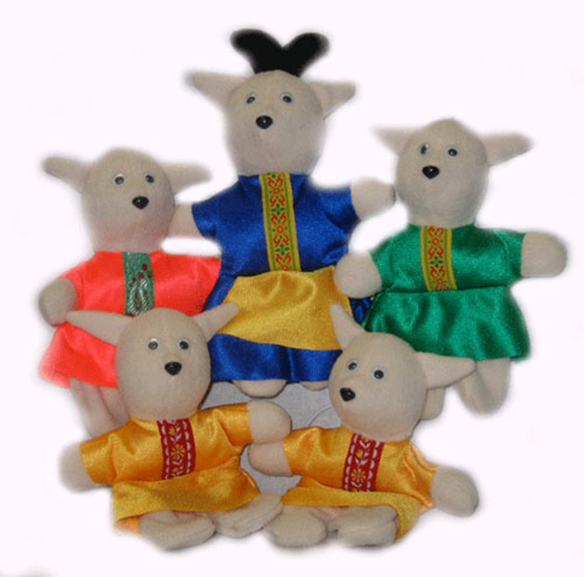
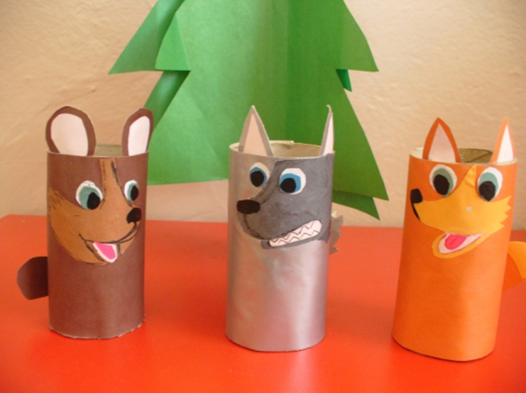
Настольный театр игрушек.
В этом театре используются самые разные игрушки- фабричные или самоделки из природного материала. Очень хорошо, если самодельные игрушки вместе смастерили. Здесь фантазия не ограничивается, главное, чтобы игрушки и поделки устойчиво стояли на столе и не создавали помех для передвижения.
Театр из бумажных цилиндров.
Для изготовления игрушек из цилиндров склеить их из прямоугольных листов плотной бумаги. Оформить лучше аппликацией бумагой, тканью, кружевом, тесьмой, нитками, пуговицами, бусинками, бисером, пришив или приклеив к поделке.

Slide 4
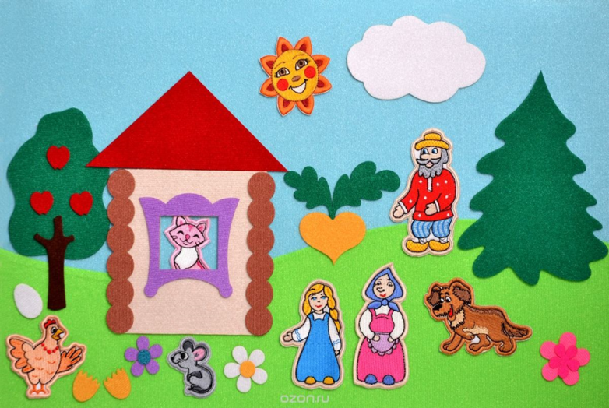
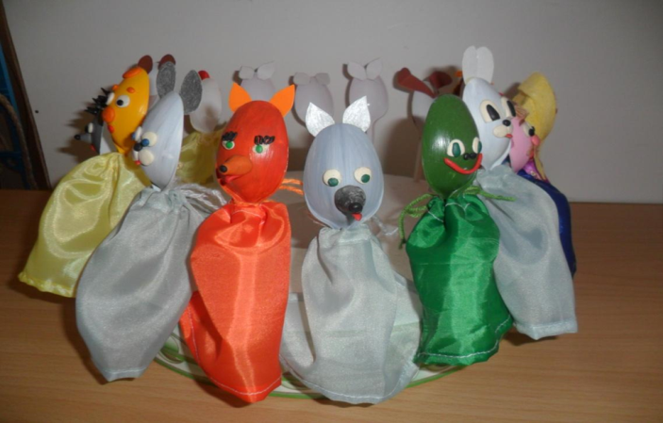
Театр на фланелеграфе.
Картинки или персонажи выставляются на экран. Удерживает их фланель, которой затянуты экран и оборотная сторона картинки. Вместо фланели на картинки можно приклеивать кусочки бархатной или наждачной бумаги. Рисунки подбираются вместе детьми из старых книг, журналов, создаются самостоятельно.
Театр ложек.
Изготовить такой театр несложно. Для этого необходимы деревянные ложки, не расписанные красками, или одноразовые пластмассовые ложки. На внешней их стороне рисуют лицо человека или мордочку зверюшки. Украшают куклу кусочками меха, лентами, тесьмой. Из ткани шьют юбочку и надевают на игрушку, крепко завязав ее на «шейке» ложки тесьмой.

Slide 5
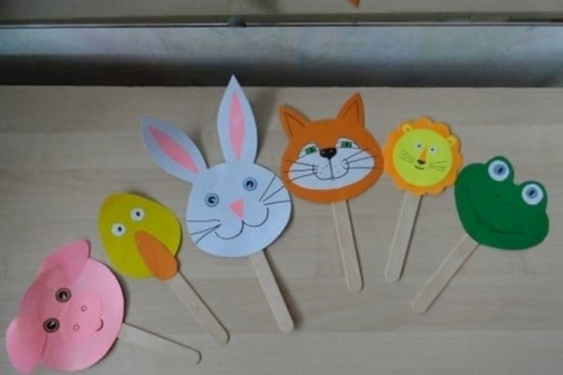
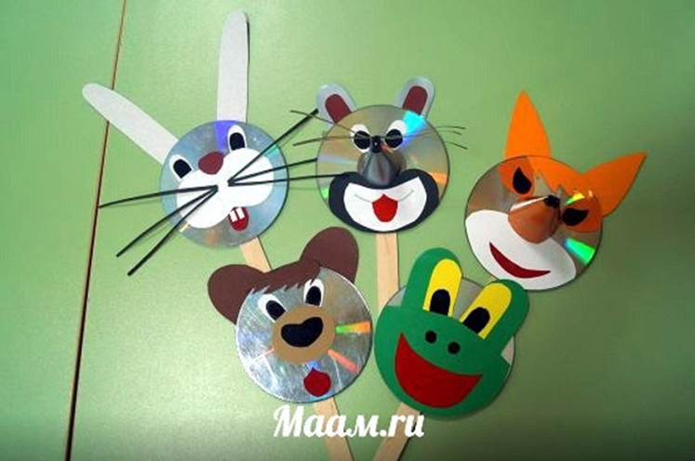
Театр на палочках
Для изготовления этого театра понадобятся палочки, например, от мороженого, и силуэты персонажей, изготовленные из картона. Секрет игрушек в том, что каждый силуэт прикрепляется к палочке и персонаж приводится в действие благодаря ее повороту. Театр на палочке интересен для детей не только тем, что он очень легок в изготовлении, но и тем, что действия можно изображать и за ширмой, и свободно передвигаясь по комнате.
Театр из дисков.
Вам понадобятся: СД диск, палочка от мороженого, цветная самоклеящаяся бумага
Процесс создания: к диску на двусторонний скотч приклеиваем палочку от мороженого (это «держалка», за которую держится кукла);
создаем образ нужного нам персонажа.

Slide 6
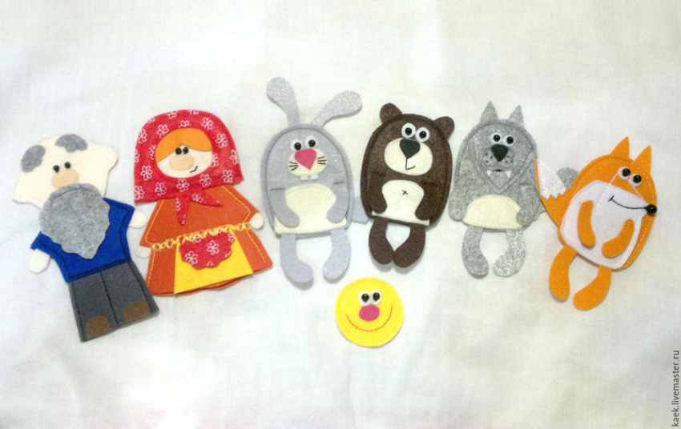
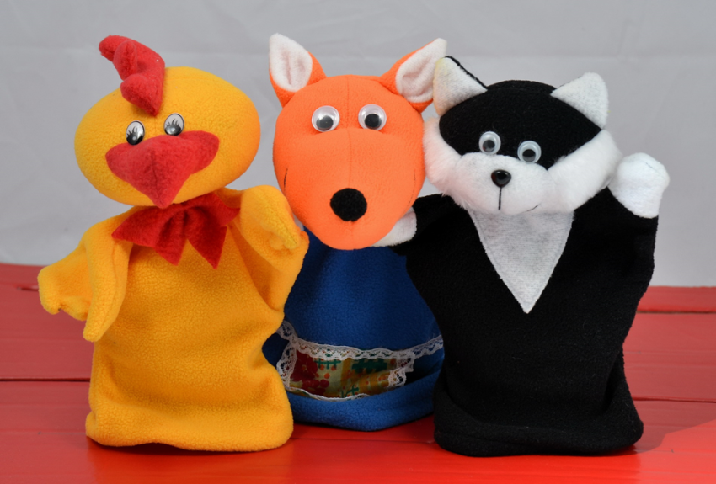
Пальчиковый театр.
Персонажи для пальчикового театра могут быть сделаны из различных видов тканей. Если ткани несыпучие, детали сшиваются швом «вперед иголку» с лицевой стороны, обметочным швом «через край» или сшивать детали с изнанки, затем вывернуть на лицевую сторону. Используются пуговицы, шерстяные нитки, тесьма, кружево.
Перчаточный театр. Играя с перчаточными куклами, ребенок имеет возможность высказаться, говоря от лица куклы. Куклы для того театра сейчас продаются в магазинах, но можно их сшить и самим.
Домашний театр доставит ребенку много радости и удовольствия, сформирует интересы и отношение к окружающим. Сделанные своими руками игрушки оживут, что необычайно интересно. Ребенок и вы не только соприкоснетесь с театральным мастерством, но и испытаете радость творчества.

Slide 7
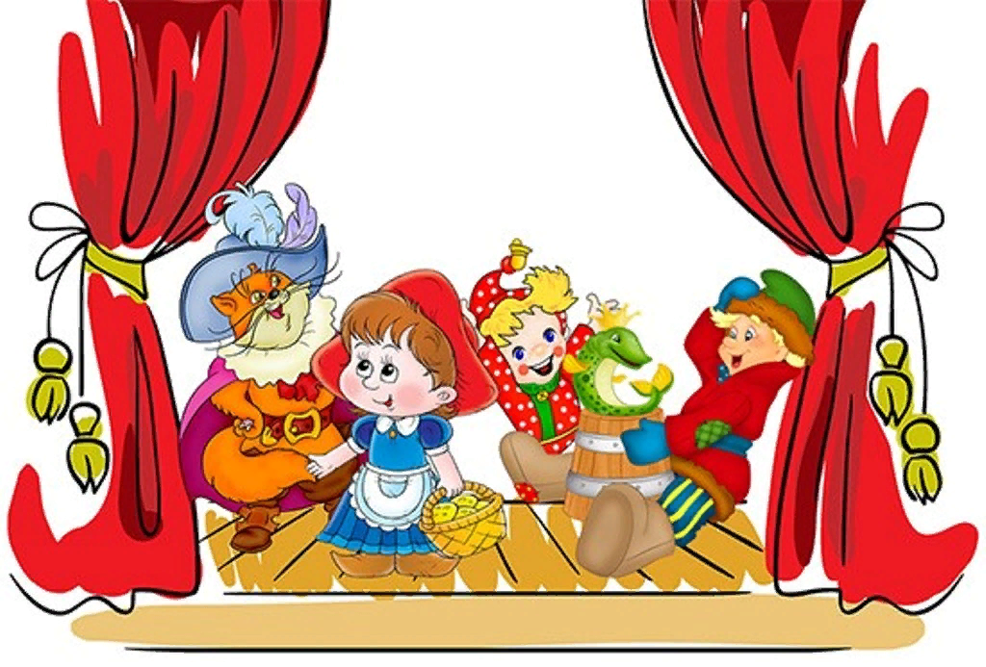
Домашний театр доставит ребенку много радости и удовольствия, сформирует интересы и отношение к окружающим. Сделанные своими руками игрушки оживут, что необычайно интересно. Ребенок и вы не только соприкоснетесь с театральным мастерством, но и испытаете радость творчества.

